Slide 1
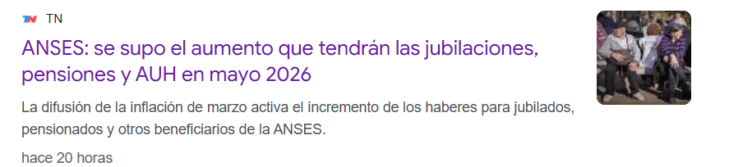
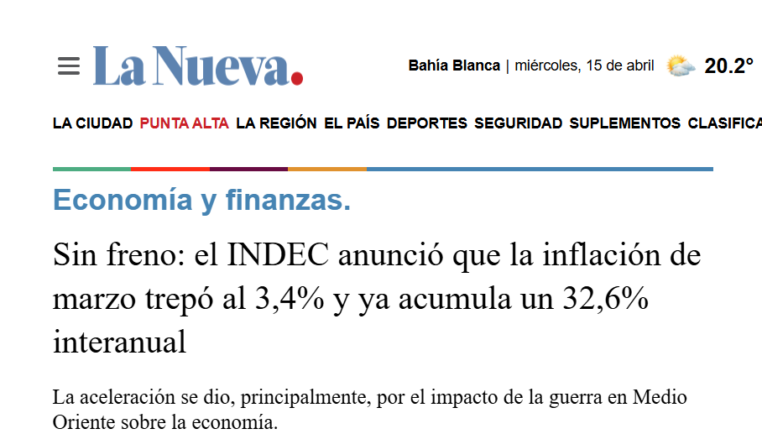
El salario en disputa
Abril 2026
Herramientas para la discusión de la puja distributiva
Ayer se conoció el IPC (índice de Precios al Consumidor)

Slide 2
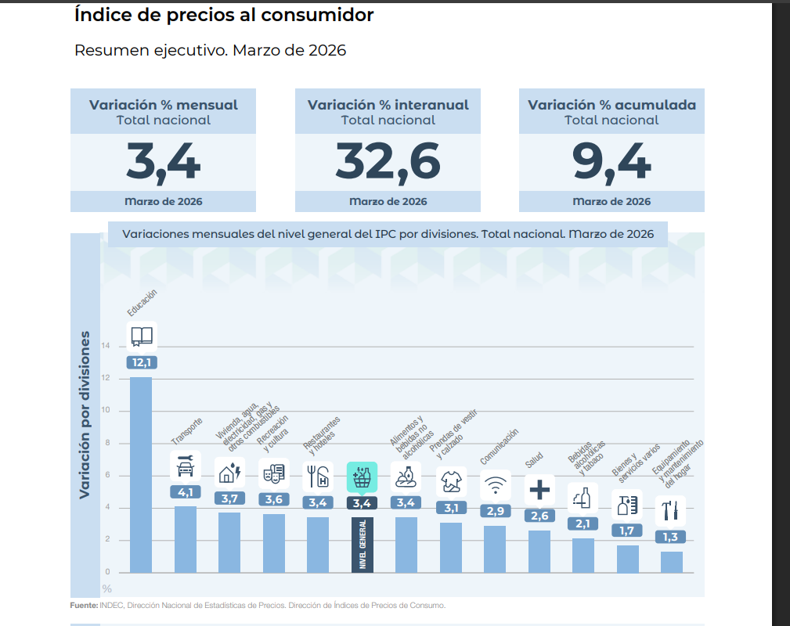
En la página de INDEC aparece el informe www.indec.gob.ar

Slide 3
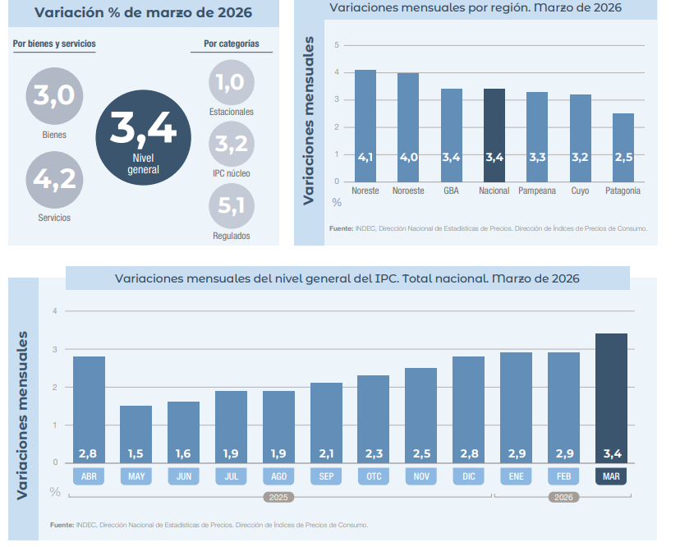
Más información de la misma página

Slide 4
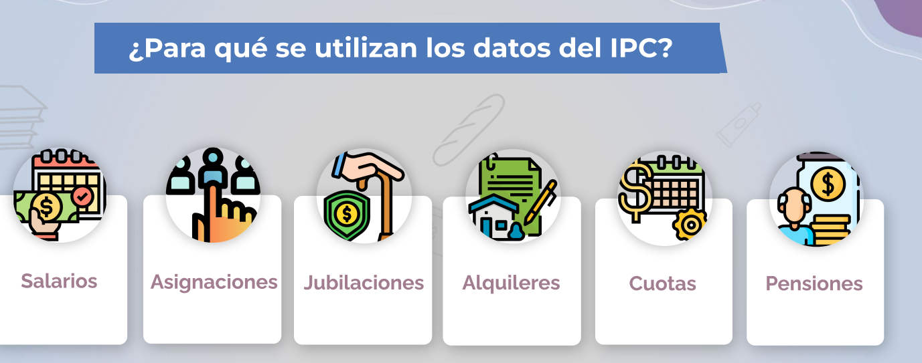
IPC →INDICE DE PRECIOS AL CONSUMIDOR

Slide 5
Veamos cómo se calcula y qué mide
Canasta fija
Ponderaciones
Variaciones

Slide 6
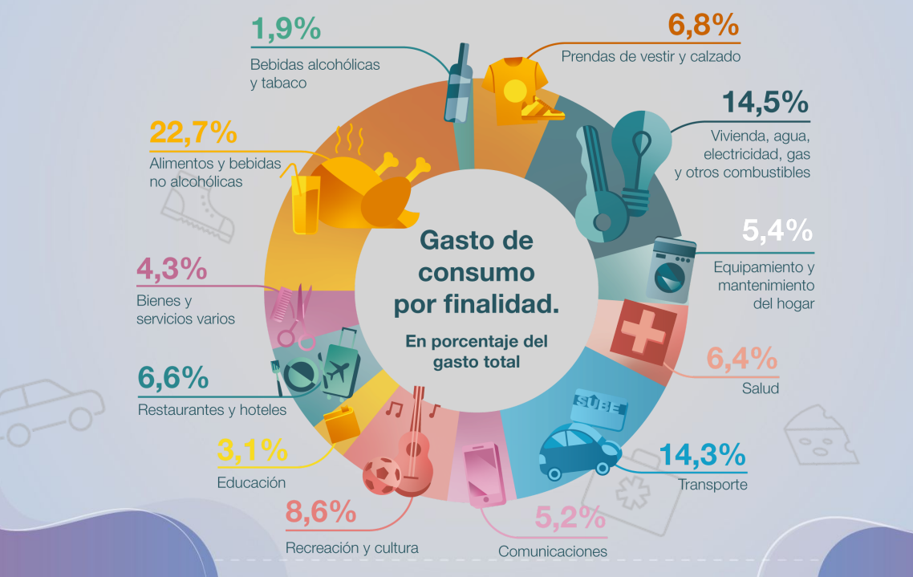
Encuesta de gastos de los hogares (e ingresos)
ENGHO. La última es de 2017/2018
La última se realizó en 2017/2018

Slide 7
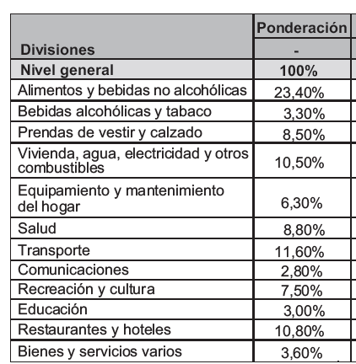
Canasta del IPC
Ponderaciones del IPC vigente (Región GBA)

Slide 8
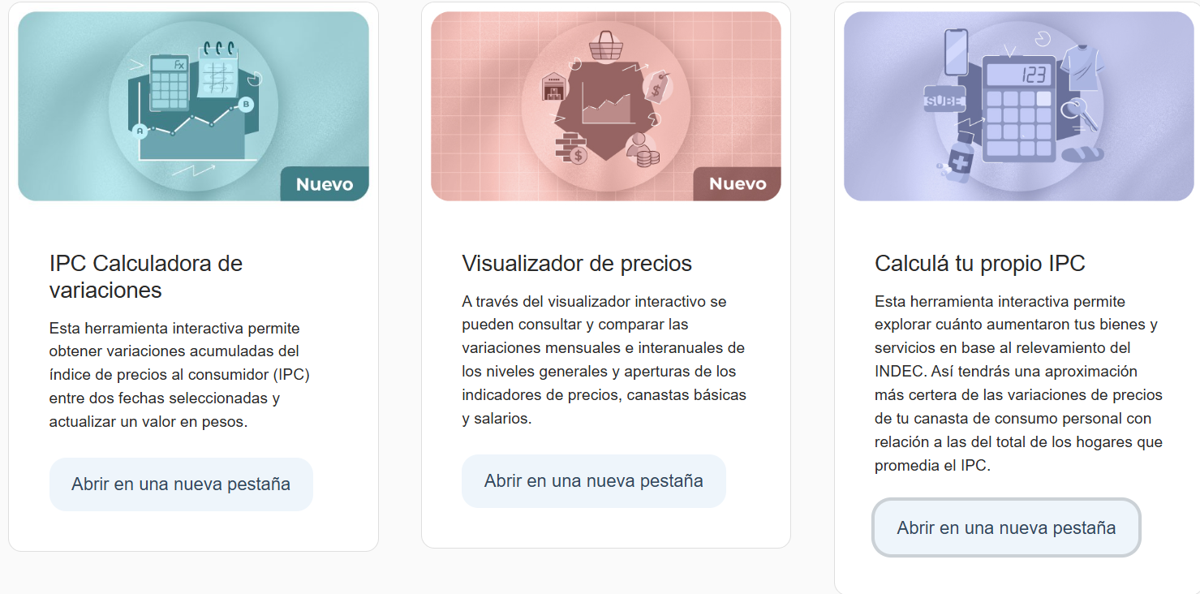
Calculadora del IPC
Casi para hacer un IPC de cada uno

Slide 9
Poder adquisitivo
En enero ganaba $100
La inflación acumulada a julio 24 es de 87%
¿cuánto debería ganar hoy para no perder?
Si gano $150, ¿cuánto perdí? (187-150)/187 *100= 19,7%
La pérdida de mi poder adquisitivo es de casi 20%

Slide 10
